Slide 1
Презентация – дидактический материал для педагога.
Не предназначена для самостоятельной работы детей.
Тема трудолюбия
в фильме Елены Дубровской
«ЧИСТОДЕЙ»

Slide 2
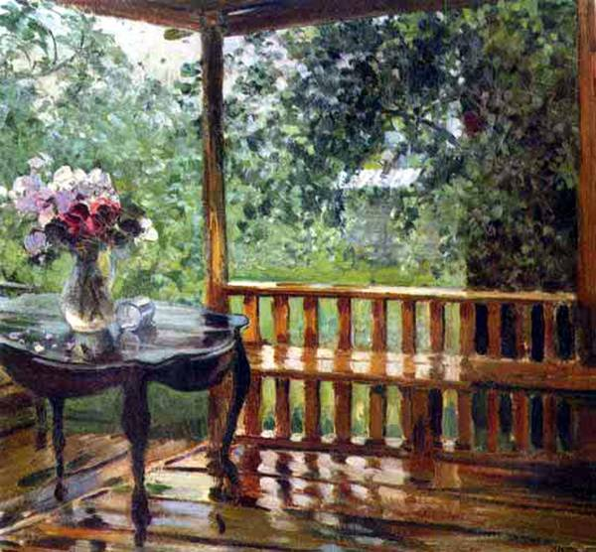
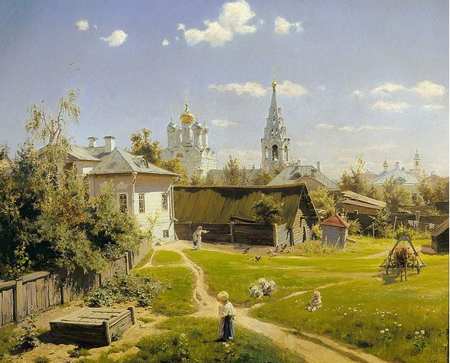
ЖИВОПИСЬ
Александр Герасимов
«После дождя»
Василий Поленов
«Московский дворик»

Slide 3
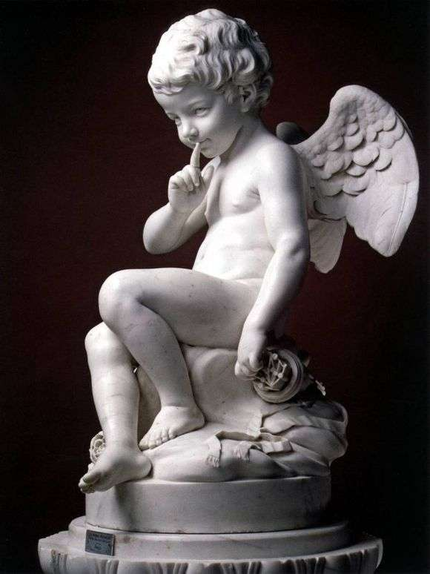
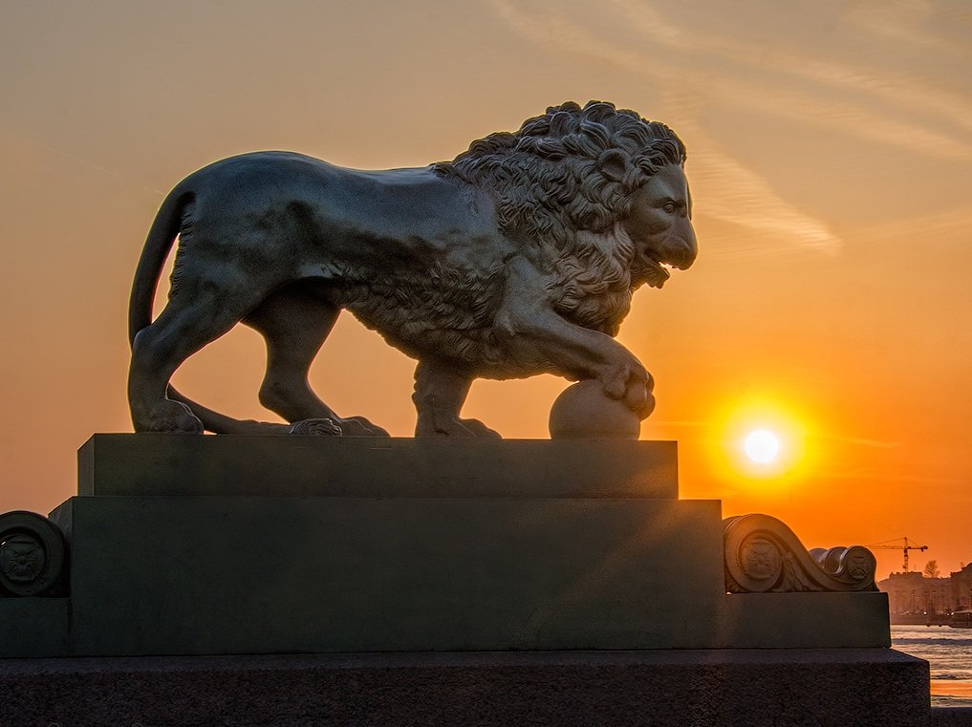
СКУЛЬПТУРА
Иван Прокофьев
Статуя льва в Санкт-Петербурге
Этьен Морис Фальконе
«Амур»

Slide 4
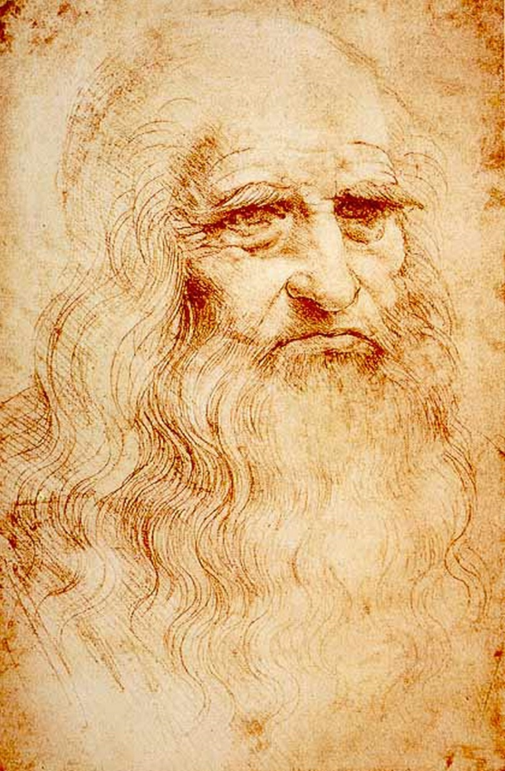
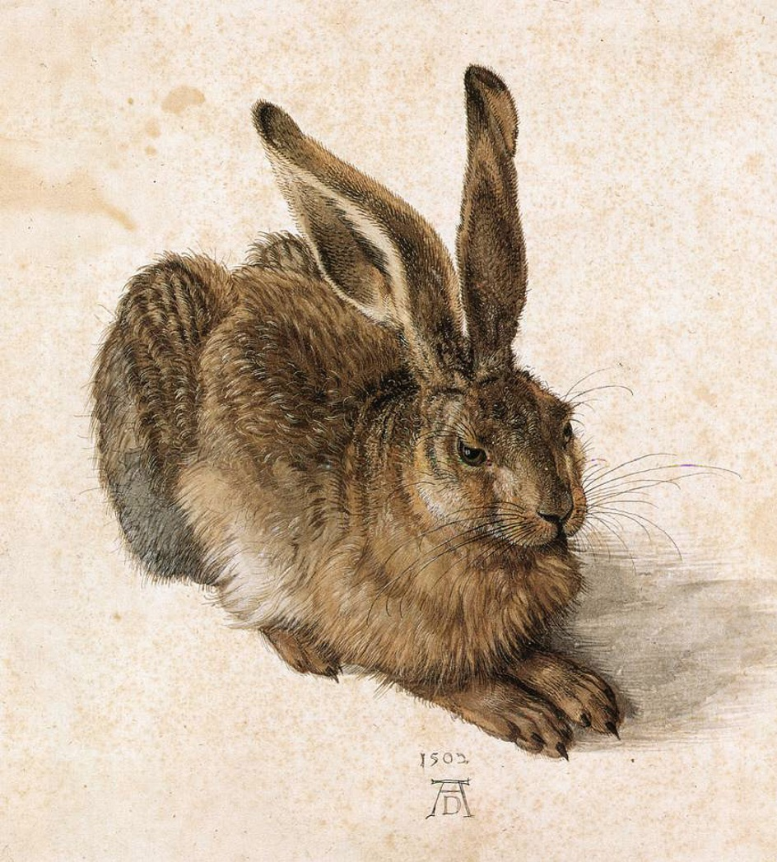
ГРАФИКА
Леонардо да Винчи
Автопортрет
Альбрехт Дюрер
«Заяц»

Slide 5
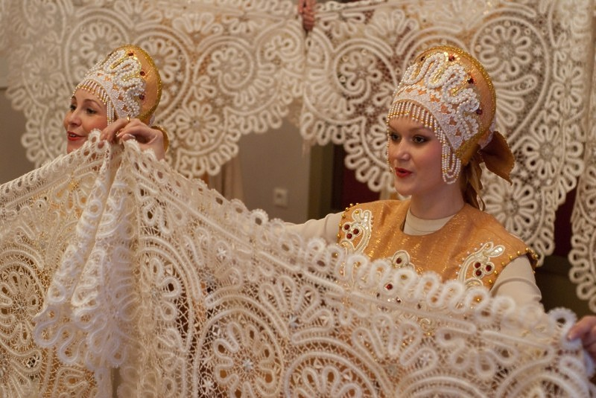
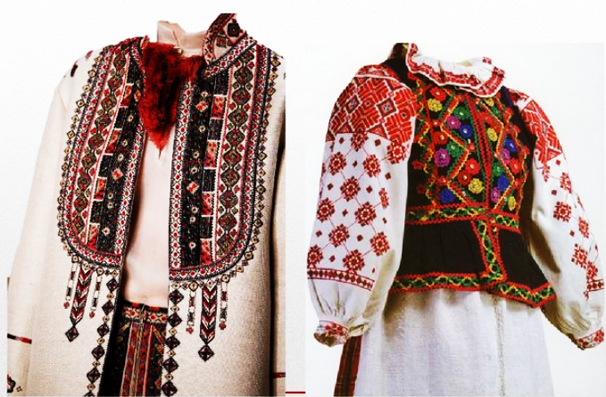
ДЕКОРАТИВНО-ПРИКЛАДНОЕ ИСКУССТВО
Белорусская вышивка
Вологодское кружево

Slide 6
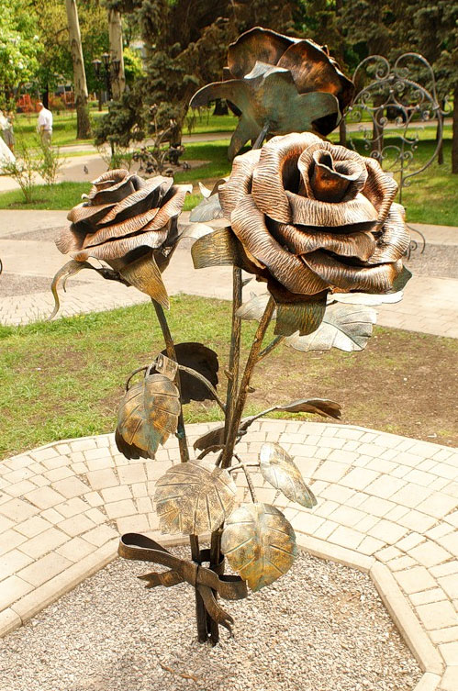
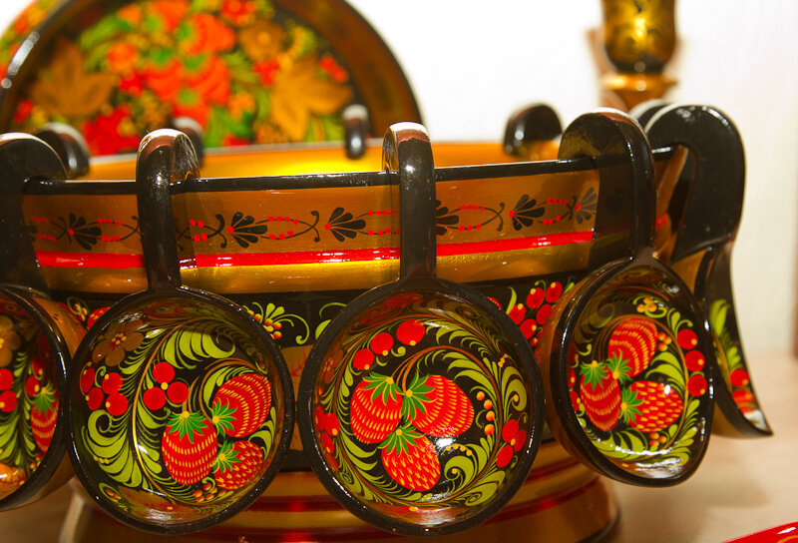
ДЕКОРАТИВНО-ПРИКЛАДНОЕ ИСКУССТВО
Хохломская роспись
Кованные розы Донецка

Slide 7
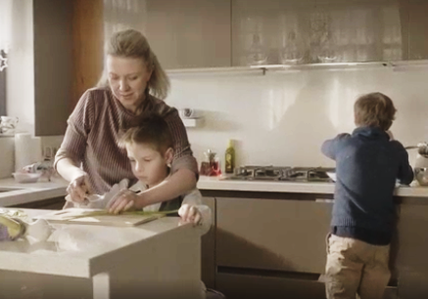
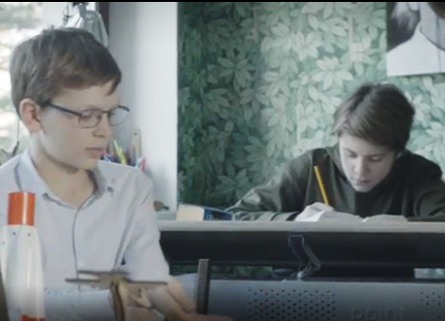
Г Л А В Н Ы Й Т Р У Д
Помогать родителям в домашних делах
Учиться, читать, заниматься спортом
Творить и работать на благо других
Работать над самим собой, чтобы стать лучше

Slide 8
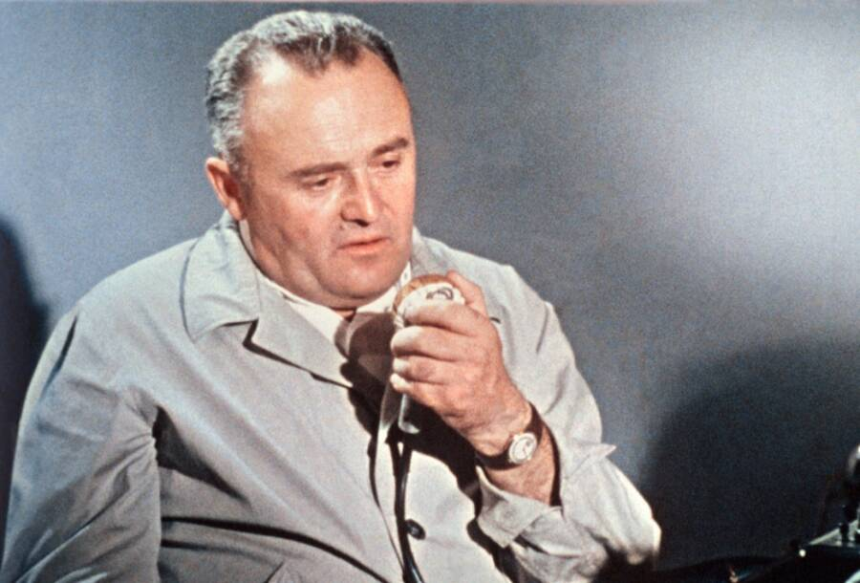
КОРОЛЕВ СЕРГЕЙ ПАВЛОВИЧ 12.01.1907 – 14.01.1966
Ученый, основоположник практической космонавтики, выдающийся конструктор и организатор работ по созданию ракетно-космической техники в СССР.

Slide 9
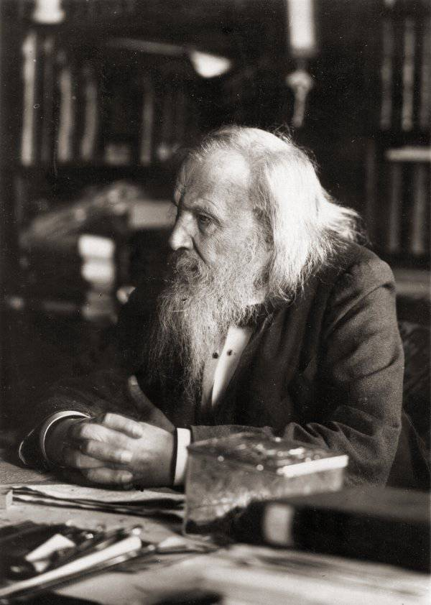
МЕНДЕЛЕЕВ ДМИТРИЙ ИВАНОВИЧ 08.02.1834 – 02.02.1907
Русский учёный: химик, физик, экономист, технолог, геолог, метеоролог, нефтяник, педагог, воздухоплаватель, приборостроитель.
Среди самых известных открытий - периодический закон химических элементов, один из фундаментальных законов мироздания, неотъемлемый для всего естествознания.
Автор классического труда «Основы химии».

Slide 10
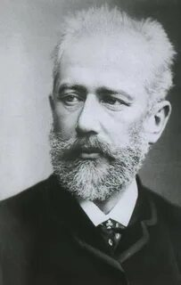
ЧАЙКОВСКИЙ ПЕТР ИЛЬИЧ 07.05.1840 – 25.10.1893
Большой талант требует большого трудолюбия.
П.И.Чайковский
Русский композитор, педагог, дирижёр и музыкальный критик.

